Slide 1

Образовательный проект
по сохранению здоровья воспитанников
«Полезные
и вредные
привычки»
МАДОУ №18
2021г.
Нижегородская обл. Володарский р-он., п.Юганец
Выполнила:
Павленкова Елена Сергеевна

Slide 2

Формировать представление о здоровом образе жизни; обогащать и закреплять знания о правильном питании, культурно-гигиенических навыках; развивать физические качества; продолжать учить детей заботиться о своем здоровье, избегая ситуаций, наносящих вред здоровью; воспитывать интерес к спорту, физической культуре, здоровому образу жизни.
Вид проекта:
информационно - практико-ориентированный.
Продолжительность:
краткосрочный
Возраст детей:
подготовительная группа
Участники проекта:
Воспитатели, медсестра, родители и дети (16семей).
Срок проведения:
Октябрь 2021
Форма проведения:
В режиме ДОУ и в повседневной жизни.
Цель проекта:
формирование у детей активной жизненной позиции направленной на сохранение и укрепление собственного здоровья, по средствам присвоения полезных привычек.
Задачи проекта:

Slide 3
Актуальность:
Экологические проблемы, плохое питание, засилье гаджетов, низкая двигательная активность детей - факторы, негативно воздействующие на здоровье дошкольника.
Чтобы быть здоровым, нужно научиться сохранять и укреплять здоровье. Этому и должно уделяться как можно больше внимания в дошкольном учреждении и дома, так как именно в этот период у ребёнка закладываются основные навыки по формированию ЗОЖ. Современные методы здоровьесбережения можно применять во всех видах педагогической деятельности. Задача педагогов - найти методы и приёмы сохранения и укрепления здоровья детей, создать благоприятные условия для их внедрения.
Я, как воспитатель использую здоровьесберегающие технологии в режиме дня, что помогает обеспечить более бережное отношение к физическому и психическому здоровью воспитанников. Мной был разработан проект по здоровье сбережению воспитанников «Полезные и вредные привычки».
Планируемые результаты:
Предложенные игры, художественная литература, НОД, работа с родителями и др. помогут детям расширить представление о здоровом образе жизни и его значимости для человека.
Тесное взаимодействие с родителями поможет привить детям полезные привычки.
Проблема: недостаточная осведомленность и заинтересованность родителей в важности сохранения и укрепления физического и психического здоровья детей.

Slide 4
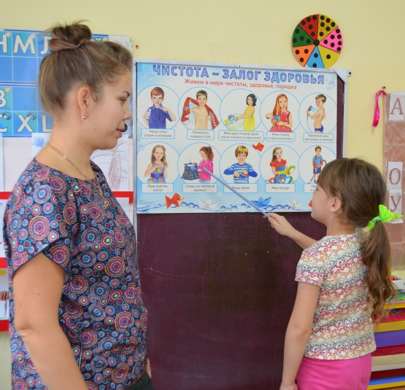
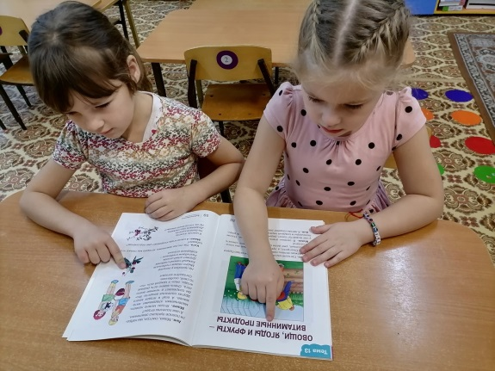

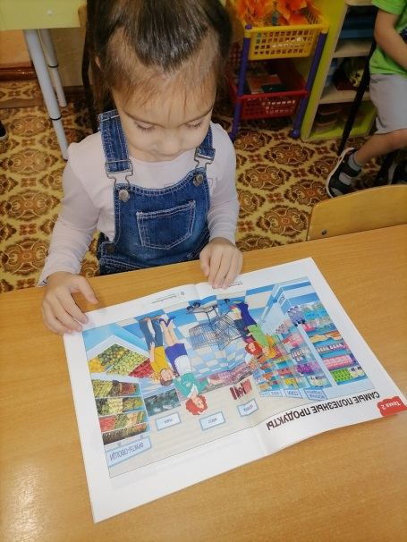
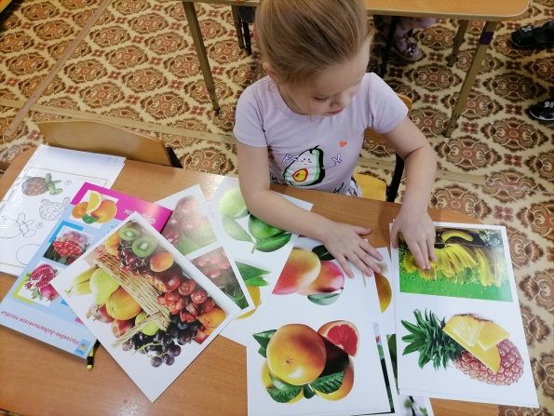
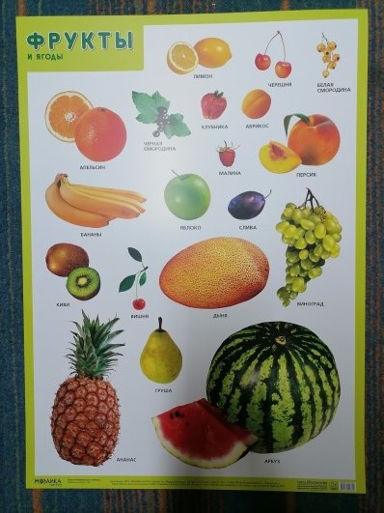
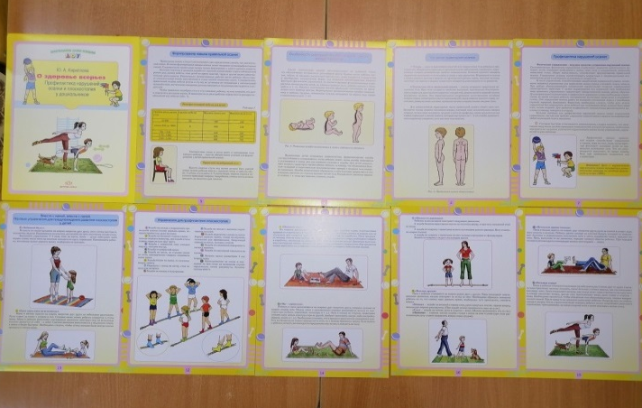

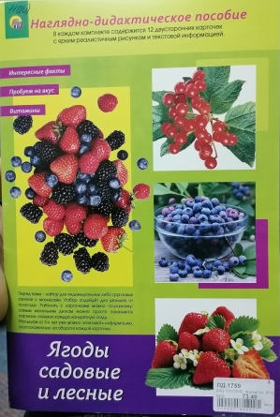
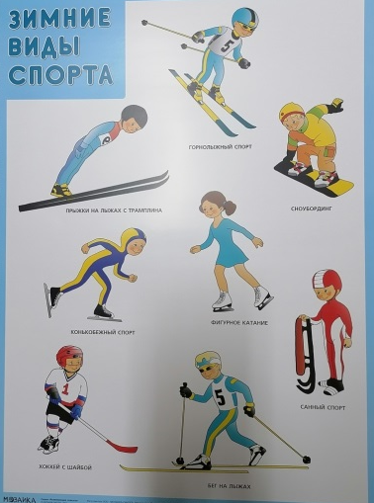
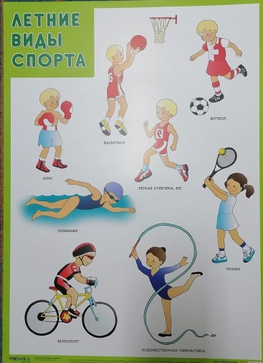
этап – подго-товительный
Опрос детей на тему: «Что я знаю о полезных и вредных привычках?»; Изучение понятий, касающихся темы проекта; Привлечение родителей к участию в проекте. Взаимодействие с медицинской сестрой.
ЗОЖ- это полезная привычка!

Slide 5
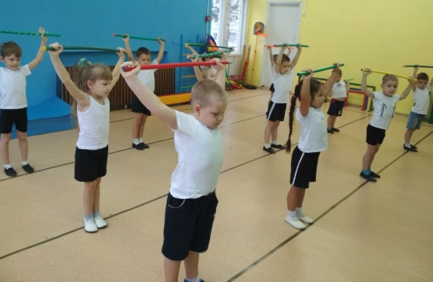
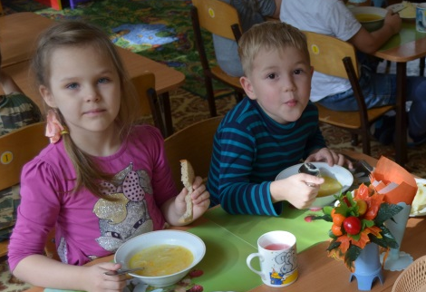
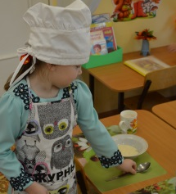
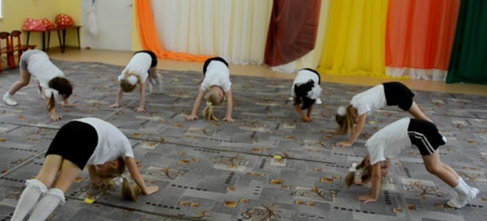
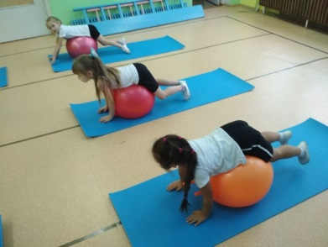
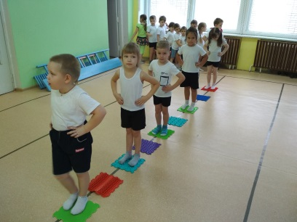
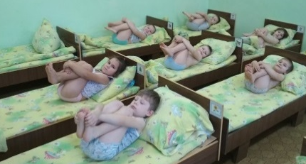
ЗОЖ – это целый комплекс мер,
направленных на улучшение здоровья
ЗОЖ
физическая активность
сбалансированное питание
оздоровительные процедуры
культурно-гигиенические навыки
соблюдение режима дня
отсутствие вредных привычек
эмоциональный настрой

Slide 6
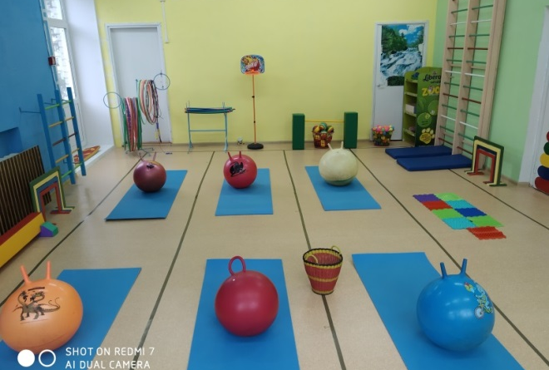
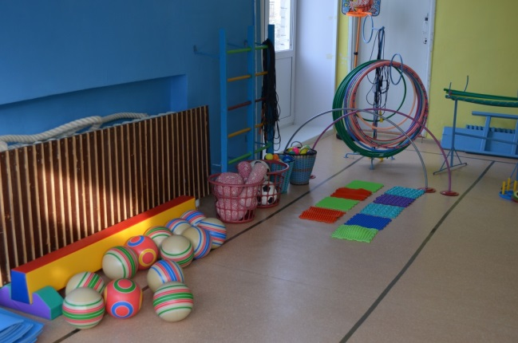
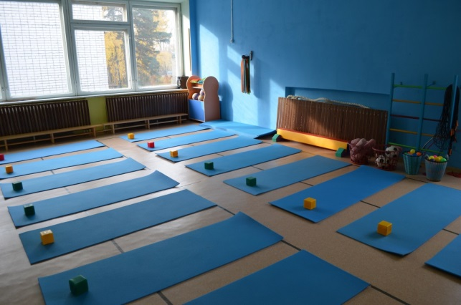
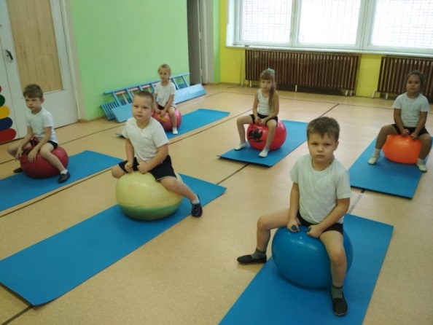
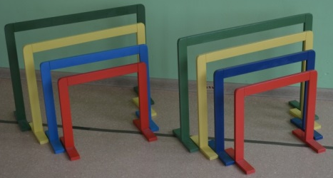
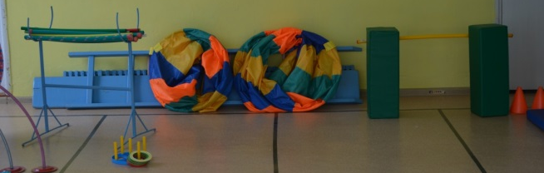
этап – практический
Проведение цикла тематических бесед с детьми: «Если хочешь быть здоров - закаляйся», «Разговор о правильном питании», «Режим дня и его роль в жизни детей», «Чистота- залог здоровья!», «Полезные привычки». Организация просвети-тельской работы с родителями: «ЗОЖ и его элементы», «Движение – это жизнь!», «Средства личной гигиены», «Физкультурно-оздоровительная работа в МАДОУ». Коррекция мероприятий.
В нашем МАДОУ создана здоровье-сберегающая инфраструктура: физкультурный зал оснащен спортивным оборудованием, необходимым для реализации проекта; в каждой группе оборудован физкультурный уголок, позволяющий детям реализовывать потребность в движении.

Slide 7
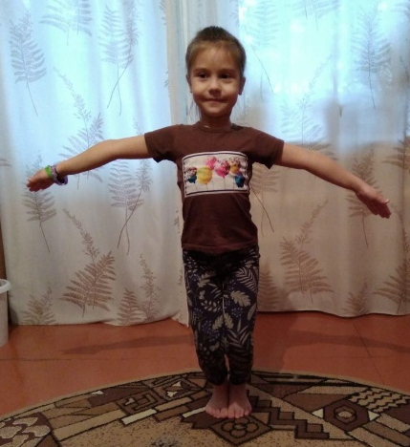
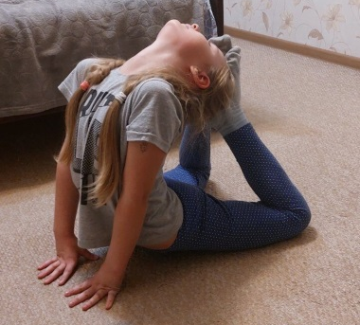
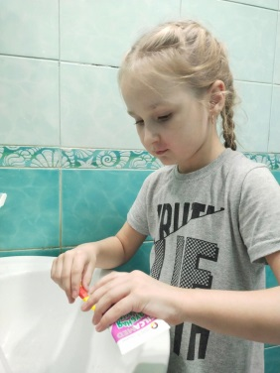
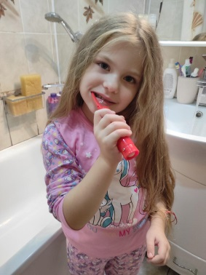
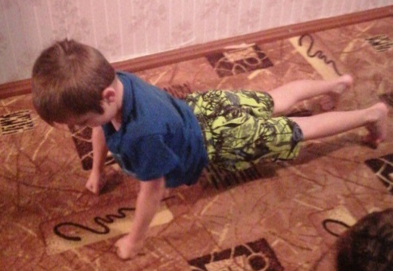
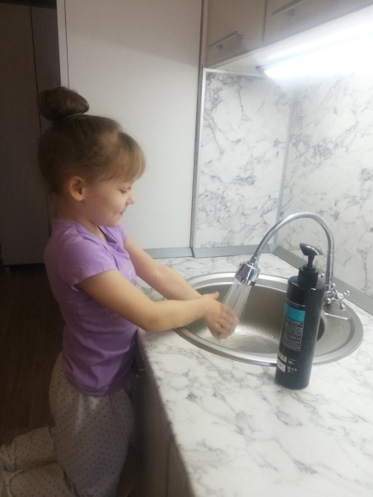
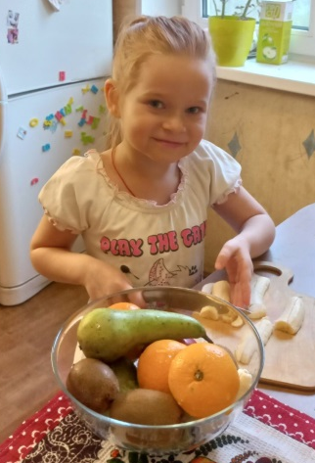
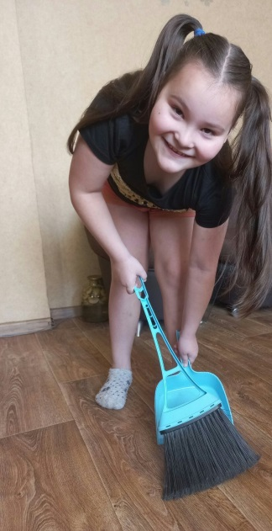
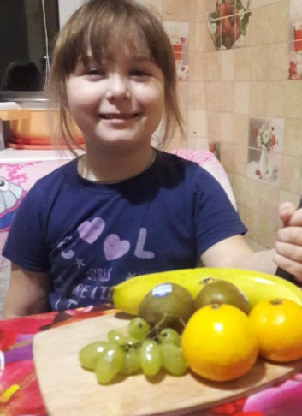
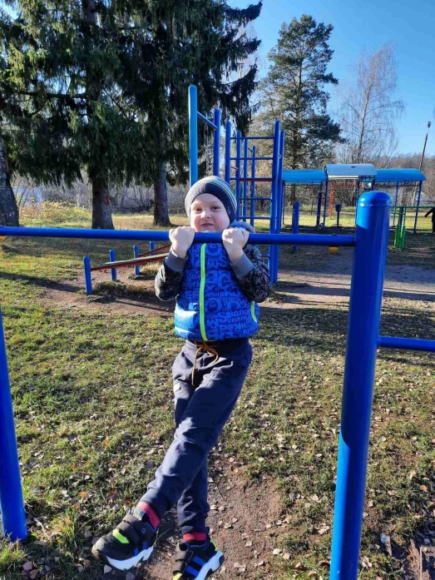
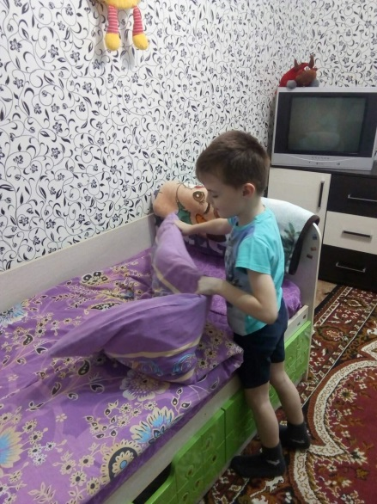

ПОЛЕЗНЫЕ ПРИВЫЧКИ
Соблюдение режима дня
Ежедневная чистка зубов
Зарядка по утрам
Мытье рук перед едой
Правильное питание
Помощь по дому
Физическая активность,
занятия спортом.
И тд.
Полезные
привычки в домашних
условиях

Slide 8
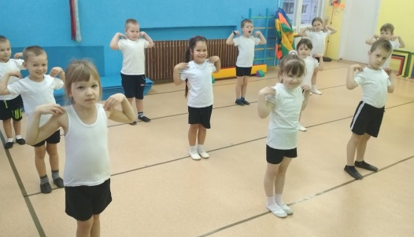
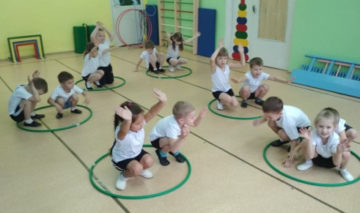
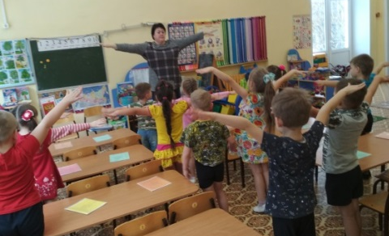
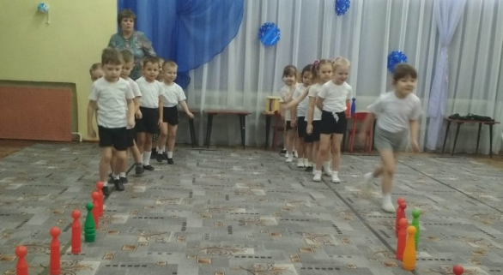
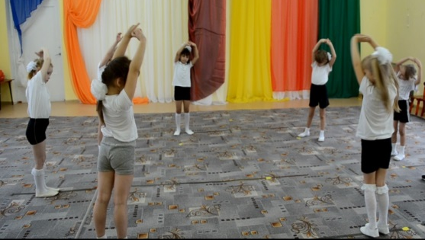
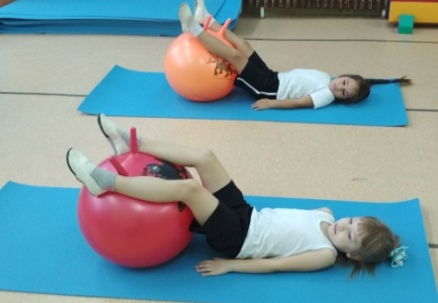
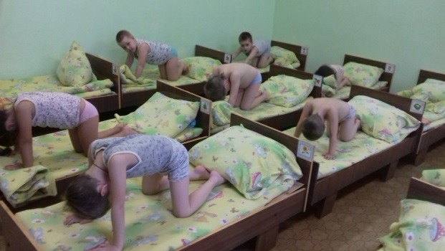
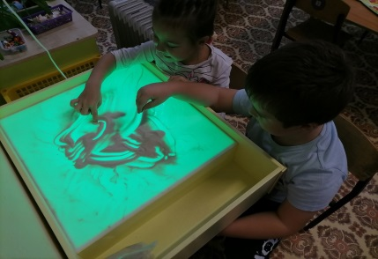
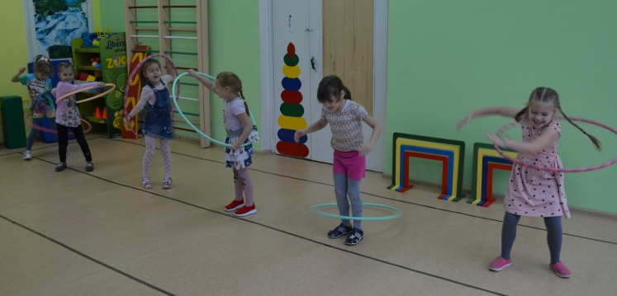
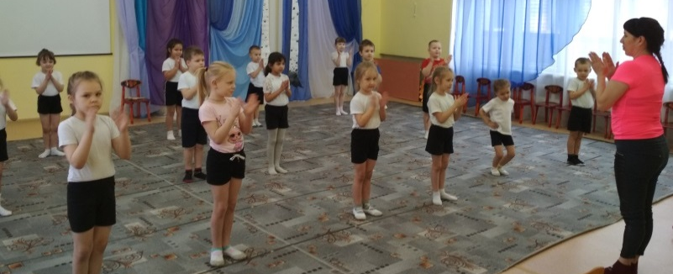
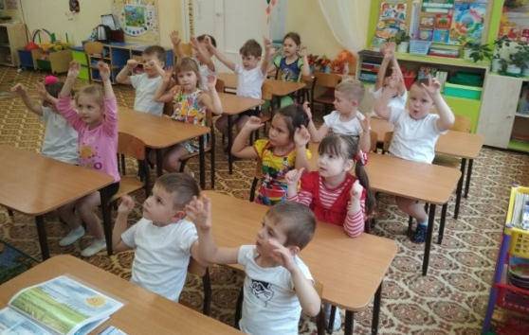
Здоровье- сберегающие технологии, используемые в ДОУ, позволяют двигательной активности детей стать – полезной привычкой.
Утренняя гимнастика
Физкультурные занятия
Динамические паузы
Подвижные и спортивные игры
Релаксация
Гимнастика пальчиковая
Гимнастика для глаз
Гимнастика дыхательная
Бодрящая гимнастика после сна

Slide 9
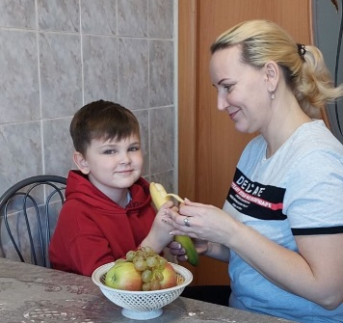
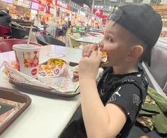
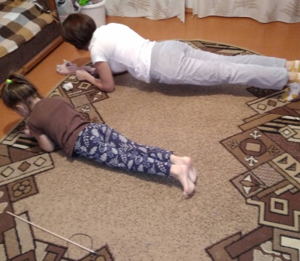
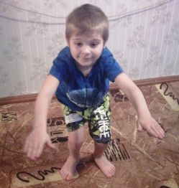
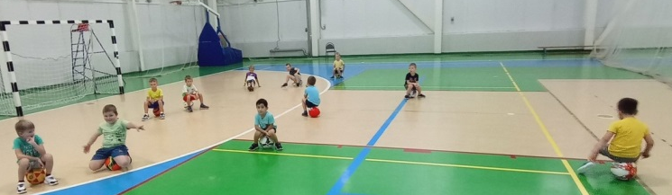
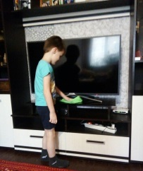








Привычка жить ЗДОРОВО!!!
Советы для родителей:
Если вы соблюдаете ЗОЖ– постарайтесь передать полезную привычку своим детям.
НЕ приучайте ребенка к фастфуду, сладостям и «вредным» продуктам.
С раннего возраста отдайте ребенка в спортивную секцию.
Привлекайте ребенка к домашней уборке.
С самого детства учите ребенка правилам личной гигиены.
Чаще отвлекайте детей от гаджетов, предлагая в замен интересное времяпрепровождение.
Больше гуляйте на свежем воздухе, ходите пешком.
Прививайте полезные привычки постепенно.

Slide 10






Изготовление
Фото-брошюрки
«Полезные привычки»
этап – Итоговый
Реализация мероприятий, направленных на практическое внедрение и распространение полученных результатов; Анализ достижения цели и решения задач, обозначенных в проекте.
Выставка детских рисунков
«Активный отдых».

Slide 11
Вывод:
Вследствие реализации проекта у детей выработались: устойчивое понимание необходимости присвоения себе полезных привычек и предпосылки формирования знаний о здоровом образе жизни.
Участие родителей в совместной деятельности наполнило проект эмоциональным содержанием.
Проведение бесед и консультаций с родителями оказали положительное влияние на физическое воспитание детей.
В процессе проектной деятельности дети проявляли активность, интерес к формированию полезных привычек.
Следует отметить, что проект «Полезные и вредные привычки» решил проблему, реализовал поставленные задачи. Родители получили необходимые знания о способах сохранения и укрепления здоровья детей.
С огромным желанием родители приняли участие в проектной деятельности, с интересом участвовали в изготовлении фото-брошюрки «Полезные привычки.» Выразили желание еще принимать участие в подобных проектах.
Проект по здоровьесбережению показал актуальность систематической работы по данному направлению.
В дальнейшем планирую расширить работу путём применения совместных здоровьесберегающих досугов с семьёй.
Таким образом, выдвинутая нами проблема была решена.

Slide 12
Список литературы:
Антонов, Ю.Е. Здоровый дошкольник. Социально-оздоровительная технология 21 века: Пособие для исследователей и педагогических работников. - М.: Аркти, 2011.
Богина, Т.Д. Охрана здоровья детей в дошкольных учреждениях. Методическое пособие. - М.: Мозаика - Синтез, 2012.
Вавилова, Е.Н. Развивайте у дошкольников ловкость, силу, выносливость. - М.: Просвещение, 2013.
Доронина, М.А. Роль нестандартного оборудования в физическом развитии детей дошкольного возраста /М.А. Доронина //Дошкольная педагогика. - 2012.
Дьяченко, О.М. Оздоровление дошкольников средствами физической культуры. Красноярск, 2014.
Михайлов, В.В. Как вырастить здорового ребенка. - С.: Медицина, 2011. - 214 с.
Петров, К.Н. Нетрадиционные физические пособия в ДОУ // Воспитание школьников. - 2014.
Смирнов, Н.К. Здоровьесберегающие образовательные технологии в ДОУ. - М.: АПК и ПРО, 2012.
Хухлаева, Д.В. Методика физического воспитания в дошкольных учреждениях. - М.: Просвещение, 2014.

